Slide 1





TRƯỜNG TIỂU HỌC NGUYỄN HỮU CẢNH
Môn:Toán lớp 2
Bài: 17
Phép trừ (có nhớ) trong phạm vi 20 (tiếp theo)
Giáo viên: Nguyễn Thị Lộc

Slide 2
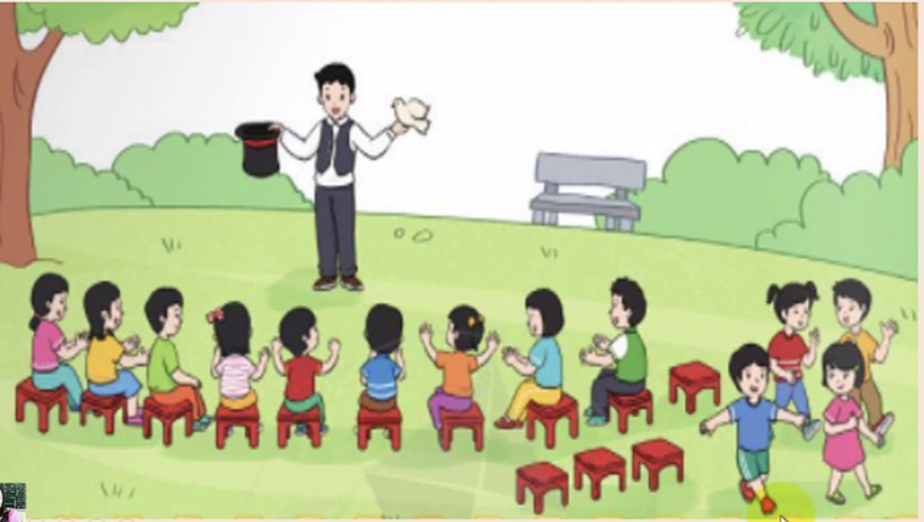
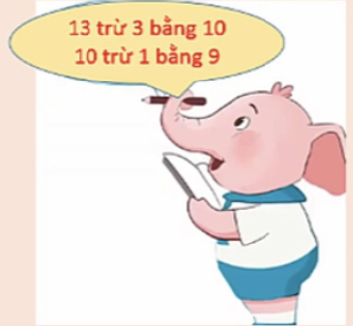
13 – 4 = ?
13 – 4 = 9

Slide 3


Slide 4
Bài 1. Tính:
11 trừ bằng 10
10 trừ bằng
1
??
1
9
??? ?
???
?
11 – 2 = ?
9
12 trừ bằng 10
10 trừ bằng
2
??
2
8
??? ?
???
?
12 – 4 = ?
8

Slide 5
Bài 2. Tính:
??
??? ?
???
5
12 – 7 = ?
14 – 5 = ?
9
??
??? ?
???
11 – 4 = ?
4
7
11 – 7 = ?

Slide 6
Bài 3. Tính:
14 – 6 =
13 – 5 =
8
8
6
5
13 – 7 =
14 – 9 =
15 – 8 =
7
15 – 6 =
9

Slide 7
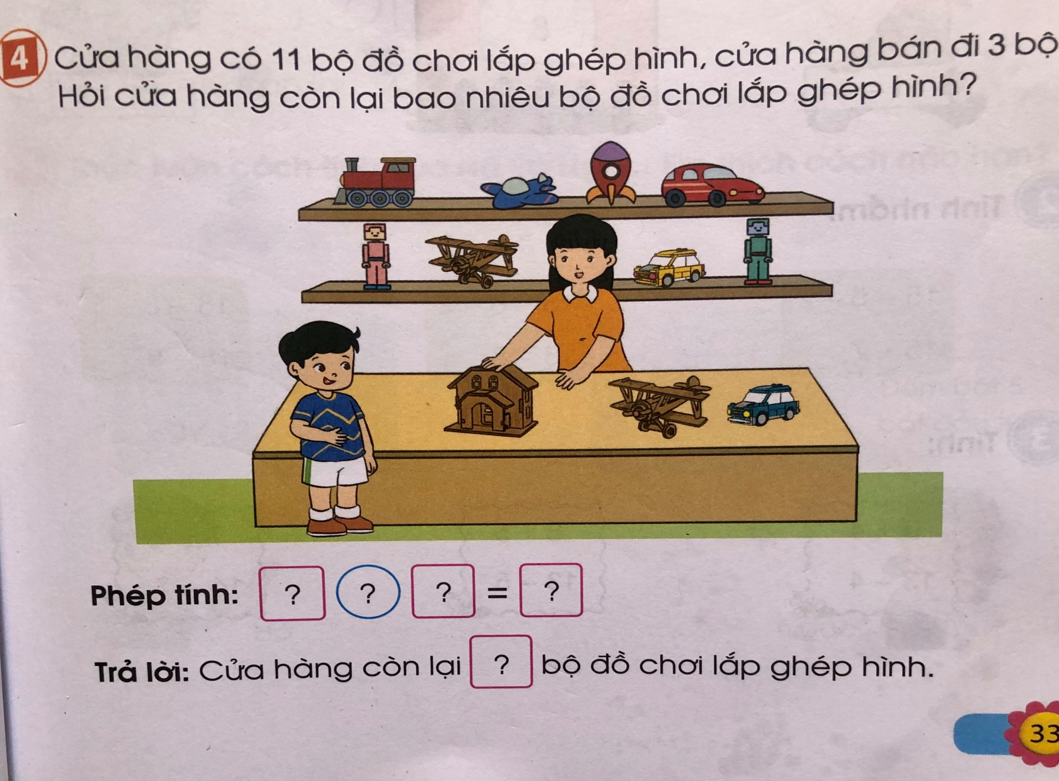
11
3
8
8

Slide 8
